Slide 1
НЕДЕЛЯ РУССКОГО ЯЗЫКА и ЛИТЕРАТУРЫ
Председатель МО русского языка ГБОУ СОШ №12
Селезнёва К.А.

Slide 2
План проведения недели русского языка и литературы
15.03 – спектакль по сказу Н.С.Лескова «Левша» для 5,6 классов
18-20.03- выпуск газет 5-11 классов, посвященных любимым писателям.
19.03 – выпуск газеты по русскому языку
« Нарочно не придумаешь». 7 класс
20.03 – конкурс иллюстраций к циклу стихотворений А.Блока «На поле Куликовом». 8 классы
21.03 – посещение музея А.С.Пушкина 5,6 классы.

Slide 3
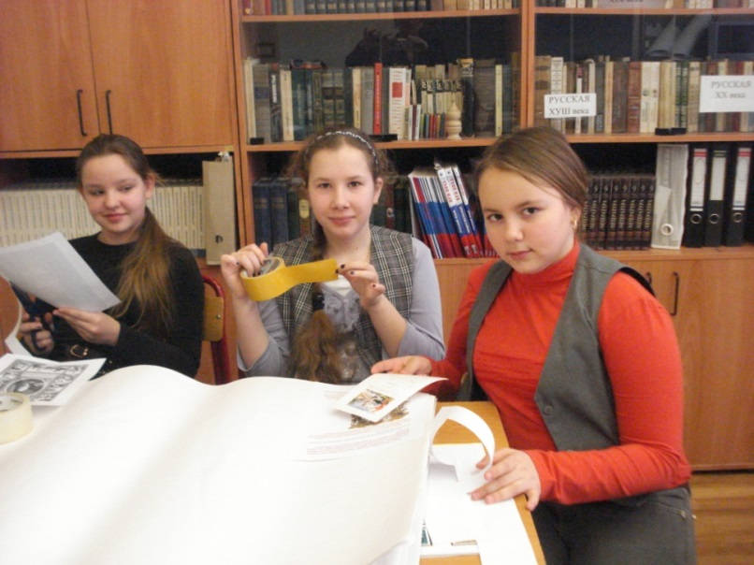
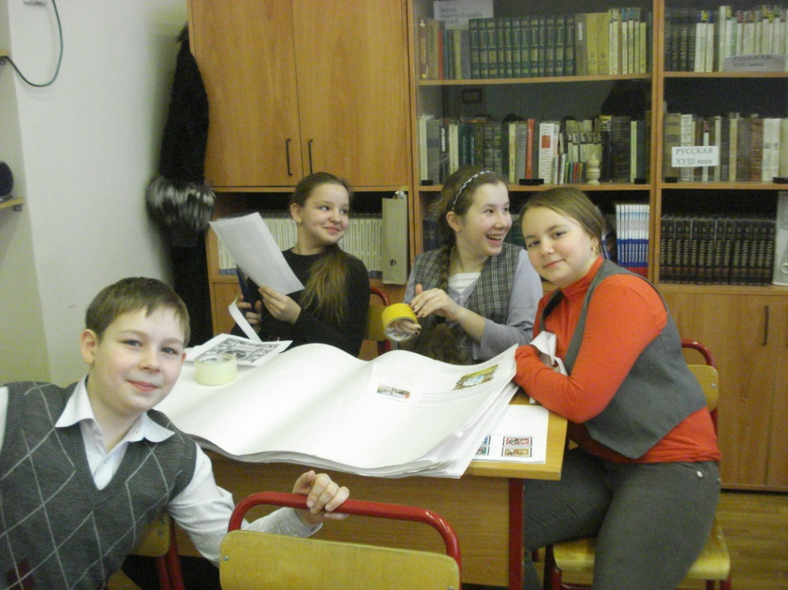
Подготовка к выпуску газеты, посвященной творчеству Ш. Перро

Slide 4
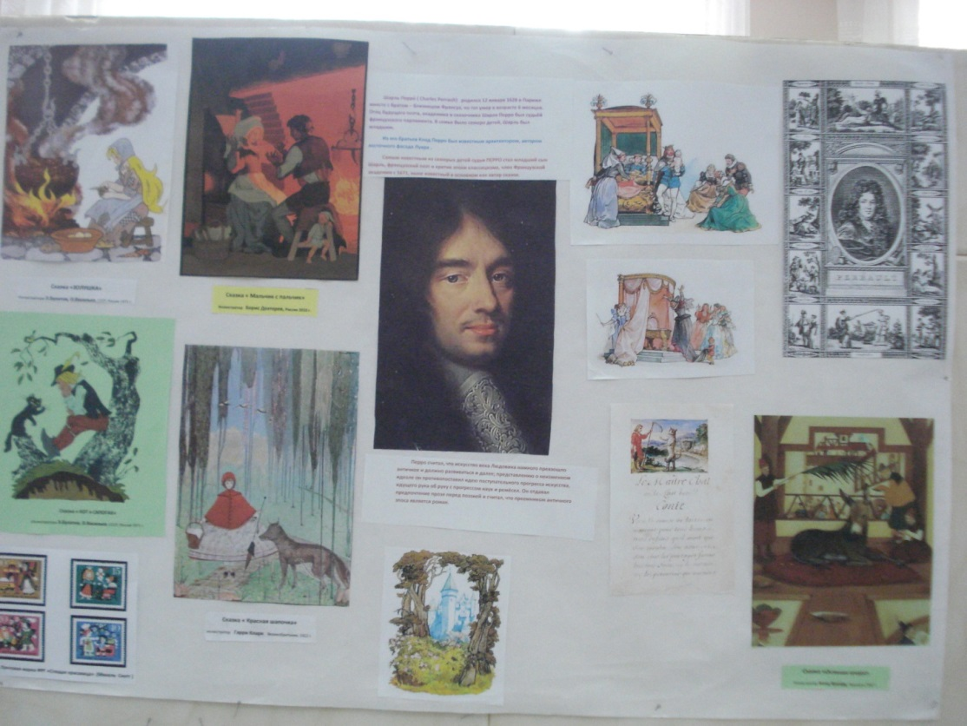
И вот что получилось

Slide 5
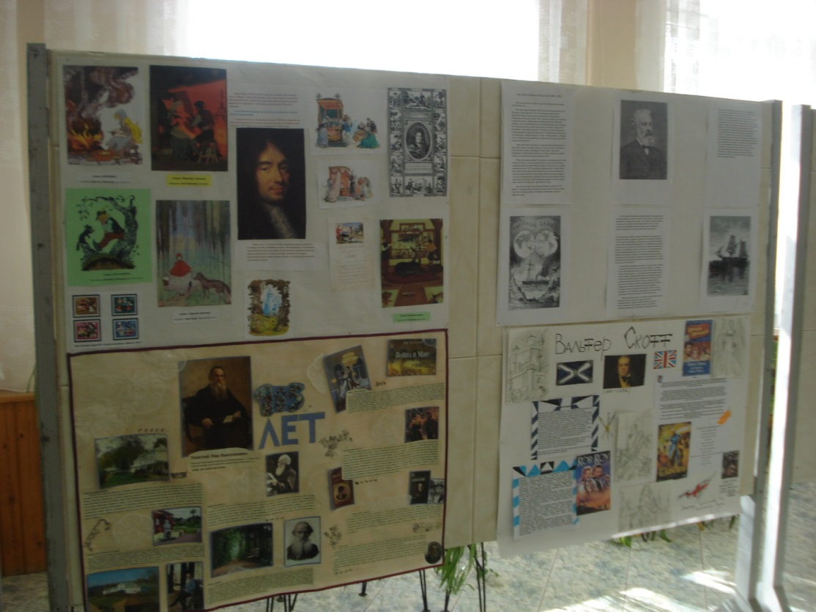
Газеты 5, 8-А,8-Б, и10 классов.

Slide 6
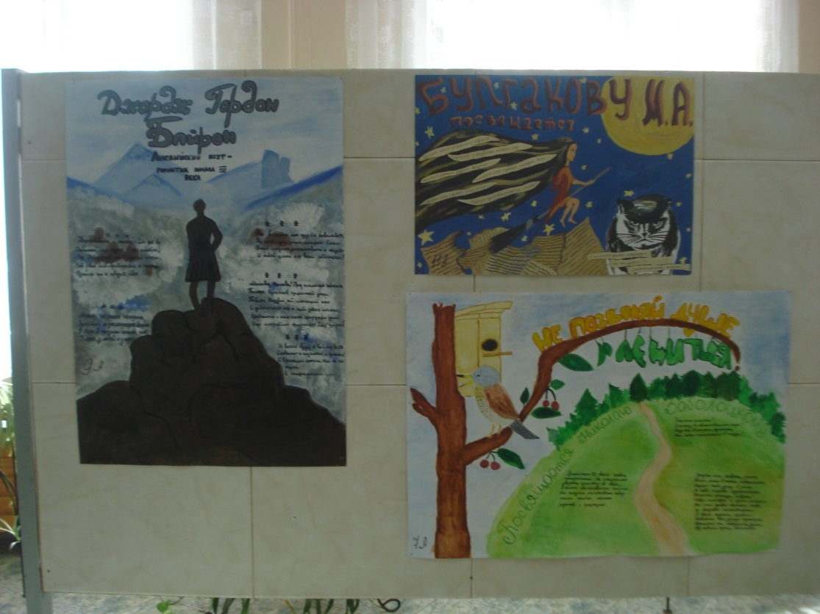
Газеты 7,9,11 классов

Slide 7
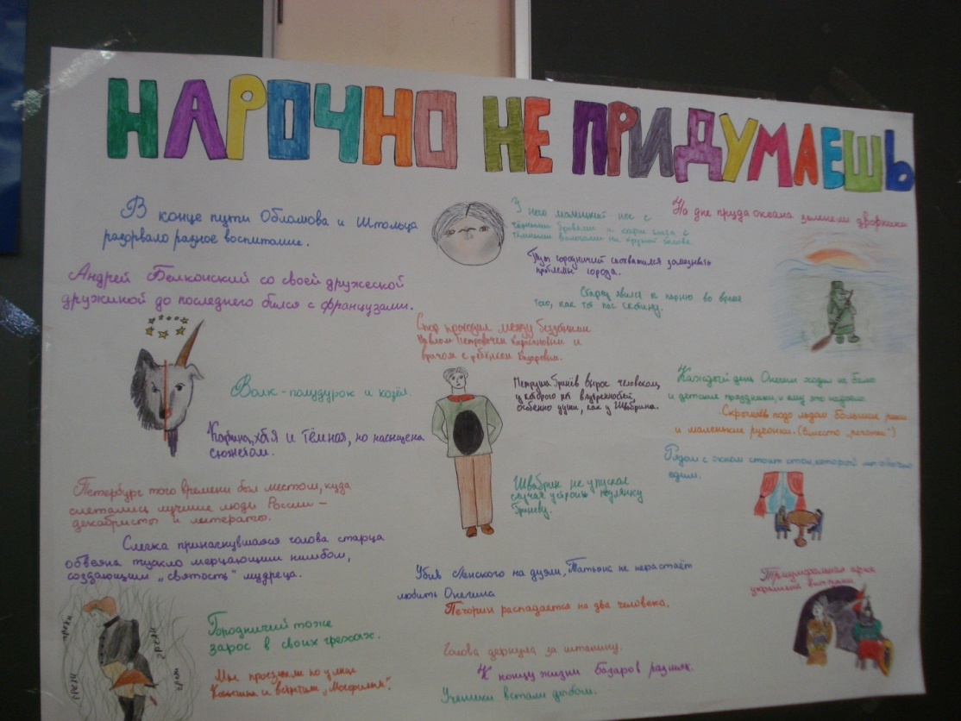
Газета , составленная из цитат из детских сочинений

Slide 8
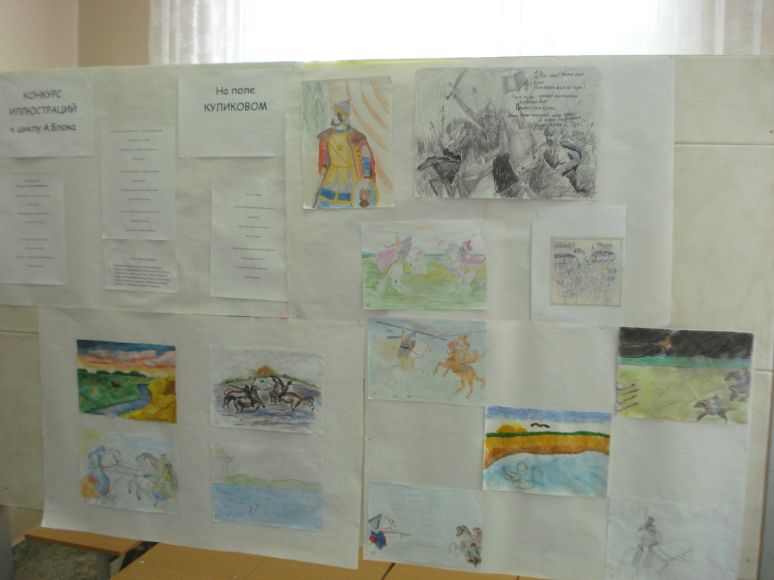
Конкурс иллюстраций к циклу А.Блока «На поле Куликовом»

Slide 9
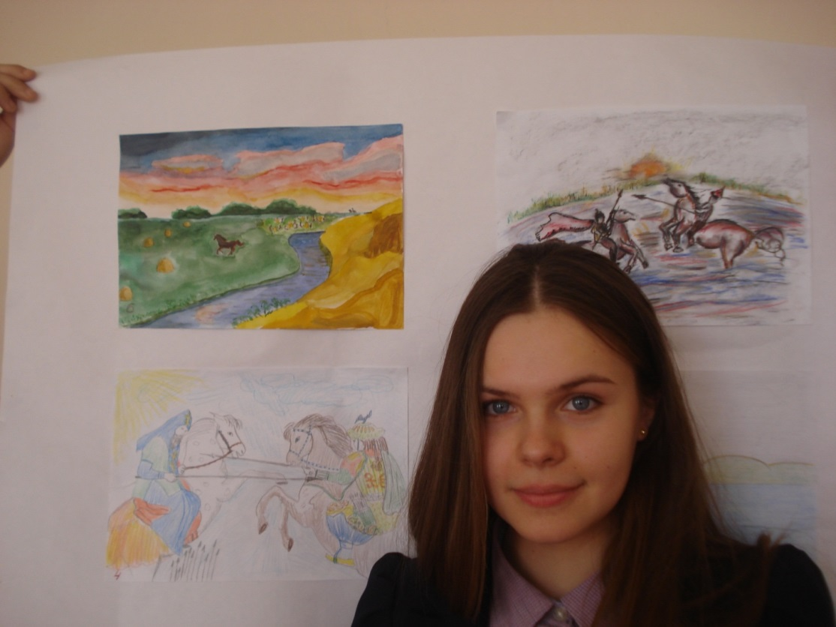
Победитель конкурса иллюстраций Астахова Мария

Slide 10
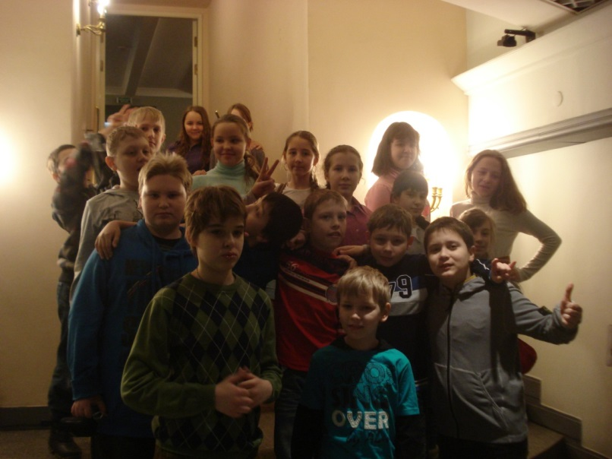
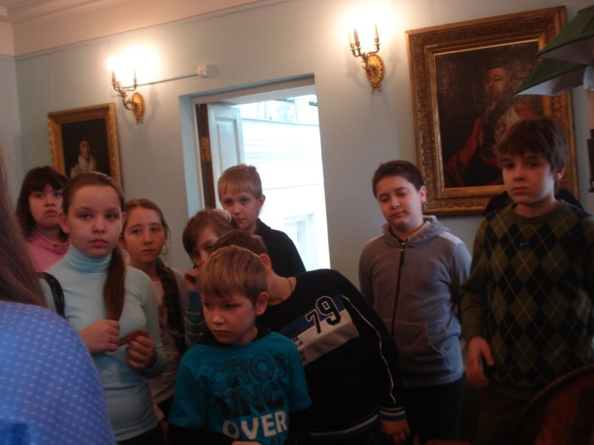
Посещение Государственного музея А.С. Пушкина

Slide 11
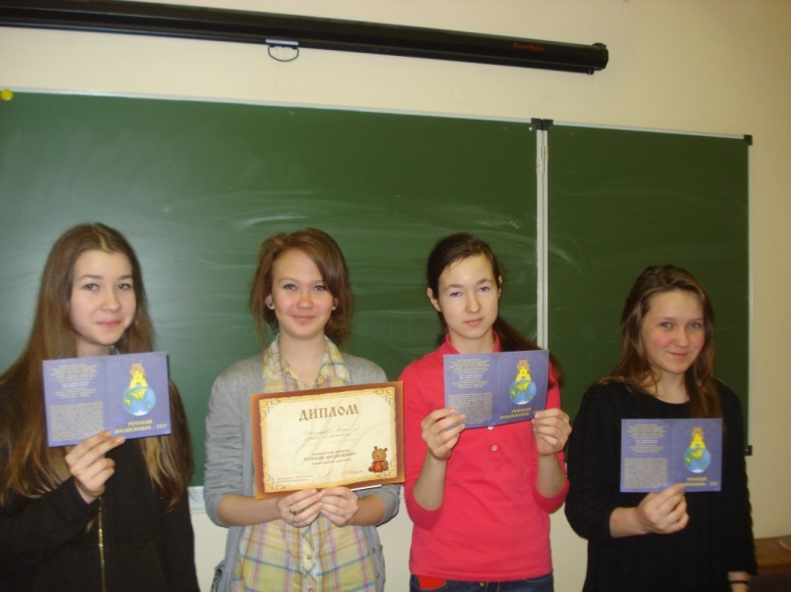
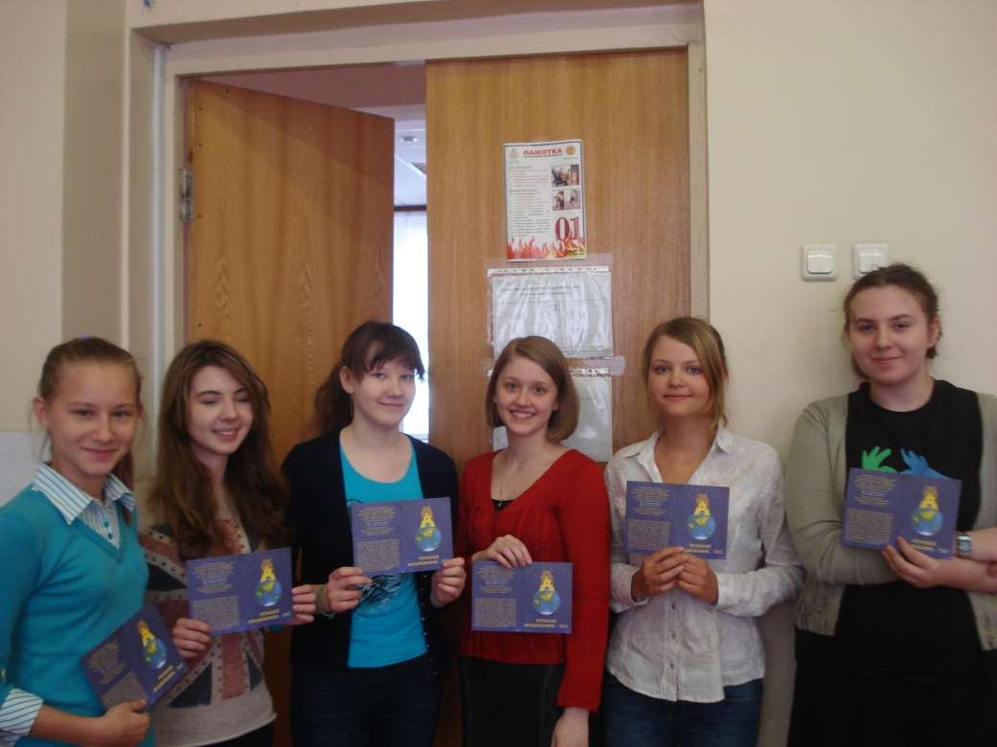
На заключительном этапе Недели подводились итоги, награждались победители, вручались сертификаты участникам игры «Русский медвежонок»

Slide 12
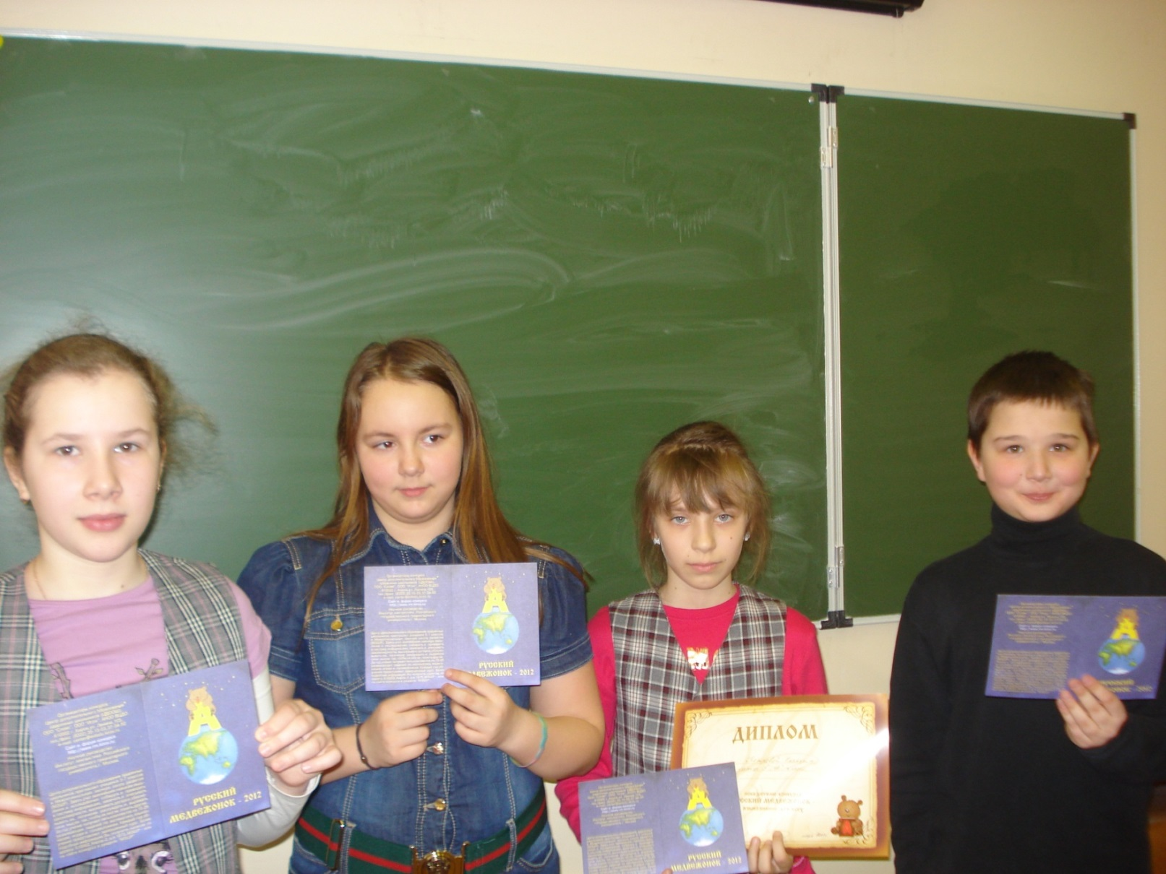
5-й класс впервые принял участие в этой игре

